Slide 1
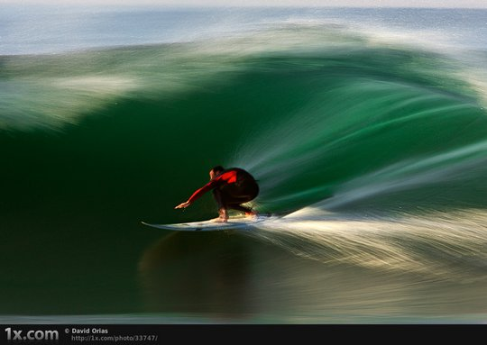
Решение задач на движение по наклонной плоскости.
Подготовил учитель физики МБОУ лицея
№ 82 п.Каменоломни:
Кухмистрова Т.В.

Slide 2
План решения задач по динамике
1. Сделать рисунок, на котором обозначить направление координатных
осей, ускорения и всех сил, приложенных к телу .
2. Для каждого тела записать в векторном виде уравнение второго закона Ньютона, перечислив в его правой части в любом порядке все силы, приложенные к телу
3. Записать полученные в п. 2 уравнения в проекции
на оси координат.
4. Из полученного уравнения (системы уравнений) выразить неизвестную величину.
5. Найти численное значение неизвестной величины,
если этого требует условие задачи.

Slide 3
Движение по наклонной плоскости
ВАЖНО ПОМНИТЬ
У
F_{тр.}
N
F
F_{тр.}
N
F_{у}
mg
F
а
0
F_{х}
mg_{у}
mg_{х}
Для тела, расположенного
на наклонной плоскости ,
целесообразно выбирать оси
координат таким образом, чтобы
ось Ох располагалась вдоль,
а ось Оу – перпендикулярно
наклонной плоскости
mg
а
Х
Тогда для проекции сил на оси координат
получим следующие выражения:
F_{х.} = Fcos а, F_{у} = Fsin а
mg_{х.} = mgsin а , mg_{у} = - mgcos а
N_{x} = 0,
N_{y} = N
F_{тр x}= - F_{тр.,} F_{тр у} = 0 .

Slide 4
С каким ускорением будут двигаться грузы массами 2 кг и 4 кг, если а =30⁰, β =60⁰. Найти натяжение нити. Блоки и нить невесомы, трением пренебречь.
Дано:
Решение:
2
Удобно выбрать для каждого тела свою
систему координат (как на рисунке)
m₁= 2 кг
1
m₁a = m₁g + Т+ N₁
m₂= 4 кг
а =30⁰
а
m₂a = m₂g + Т + N₂
У
Х
β =60⁰
Оx: m₁a = – m₁gsin а + Т (1)
3
а - ?
N₁
T
T
Оy: 0 = – m₁gcos а +N₁ (2)
N₂
У
Оx: m₂a = m₂gsin β – Т (3)
Оy: 0 = – m₁gcos β + N₂ (4)
m₂g
а
m₁g
а
β
4
Складывая (1) и (3), и выражая
ускорение, получим:
Х
g (m₂sin β - m₁sin
5
a = 4 м/с²
Т = 17,8 H
a =
m₂+ m₁
T = m₁a + m₁gsin а
Ответ: а = 4 м/с² , T = 17,8 H

Slide 5
№ 1: Два тела, связанные невесомой нерастяжимой нитью (см. рис.) тянут с силой 15 Н вправо по столу. Массы брусков m₁= 1 кг и m₂ = 4 кг, μ = 0,1.
С каким ускорением движутся бруски? Чему равна сила натяжения нити?

Slide 6
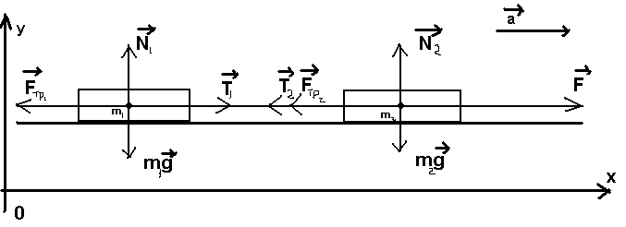

Slide 7
№ 2. К концам невесомой нерастяжимой нити, перекинутой через невесомый неподвижный блок без трения в оси, подвешены грузы с массами m₁= 1кг и m₂= 2 кг. Каково ускорение, с которым движется второй груз?
№ 2. К концам невесомой нерастяжимой нити, перекинутой через невесомый неподвижный блок без трения в оси, подвешены грузы с масси m1= 1кг и m2= 2 кг. Каково ускорение, с которым движется второй груз?

Slide 8
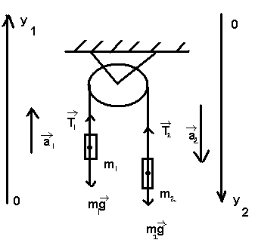

Slide 9
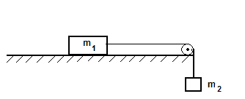
№ 3. Брусок массой 2 кг скользит по горизонтальной поверхности под действием груза массой 0,5 кг, прикрепленного к концу нерастяжимой нити, перекинутой через неподвижный блок. Коэффициент трения бруска о поверхность 0,1. Найти ускорение движения тела и силу натяжения нити. Массами блока и нити, а также трением в блоке пренебречь.

Slide 10
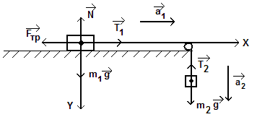

Slide 11
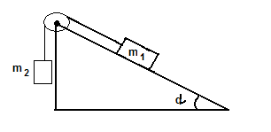
№ 4. Груз массой 5 кг, связанный нерастяжимой нитью, перекинутой через неподвижный блок, с другим грузом массой 2 кг движется вниз по наклонной плоскости. Найти натяжение нити и ускорение грузов, если коэффициент трения между первым грузом и плоскостью 0,1, угол наклона плоскости к горизонту 30°. Массами нитей и блока, а также трением в блоке пренебречь.

Slide 12
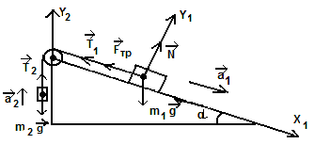

Slide 13
« На десерт»
Человек массой m_{1 ,} упираясь ногами в ящик массой m₂ подтягивает его с помощью каната, перекинутого через блок, по наклонной плоскости с углом наклона а. С какой минимальной силой нужно тянуть канат, чтобы подтянуть ящик к блоку? Коэффициент трения между ящиком и наклонной плоскостью μ.
Дано:
2
Сила будет минимальной при равномерном движении
m₁;
m₂ ;
0 = m₁g + Т+ N₁+F_{тр1}
3
Ох : 0 = - m₁g sin а + Т - F_{тр1} (1)
μ;
0 = - m₂g sin а + Т +F_{тр1} – F_{тр} (2)
0 = m₂g + Т + N₂ +F_{тр1}+ F_{тр}+ F_{N1}
а;
Оу: 0 = - m₁g cos а + N₁ (3)
T- ?
0 = - m₂g cos а + N₂ - F_{N1} (4)
1
N₁
Складывая (1) и (2), получим:
N₂
T
T
2Т = g sin а(m₁ + m₂) + F_{тр}
F_{тр1.1}
F_{N1} = N₁ = m₁g cos а
F_{тр1.1}
У
F_{тр} = μ N₂ = μ (m₂g cos а + F_{N1}) =
= μ g cos а(m₁ + m₂)
F_{N1}
F_{тр.}
m₁g
m₂g
Х
а
Т = g (m₁ + m₂)(sin а + μ cos а)/ 2

Slide 14
Шары массами m₁ ,m₂ ,m₃ подвешены к потолку с помощью двух невесомых пружин и легкой нити. Система покоится. Определите силу натяжения нити . Определите направление и модуль ускорения шара массой m₁ сразу после пережигания нити.
Дано:
Решение:
1. Для ясности можно провести «мысленный
эксперимент» – представить, что в середине
нити находится динамометр. Получается ,
что к нему прикрепили грузы массами m₂ и m₃. Естественно, его показания будут равны:
m₁;
У
m₂ ;
m₃ ;
а
F_{упр1.}
T-?
а-?
T
m₁g
Т = g (m₂ + m₃ )
T
2. В момент пережигания нити на верхний шар
действуют только две силы : F_{упр1.} и m₁g , которые
и сообщают шару ускорение.
F_{упр2.}
m₂g
0
m₁a = m₁g +F_{упр1}
F_{упр2.}
F_{упр1} = g (m₁ + m ₂ + m₃ ) ( см. п.1 )
m₃g
Окончательно после преобразований получим:
a = g (m₂ + m₃ ) / m₁

Slide 15
К концам троса, перекинутого через блок, привязаны бруски с массами m₁= m и m₂ = 4m, находящиеся на гладкой наклонной
плоскости с углом наклона 30⁰. При каком минимальном значении коэффициента трения между брусками они будут покоиться?
Дано:
Решение:
2
Оу: 0 = - m₁g cos а + N₁ (3)
m₁= m
m₁a = m₁g + Т+ N₁+F_{тр}
m₂ = 4m
m₂a = m₂g + Т + N₂ +F_{тр}+ F_{N1}
0 = - m₂g cos а + N₂ - F_{N1} (4)
а = 30⁰
Из (3): N₁ = m₁g cos а
3
4
μ - ?
Ох : 0 = - m₁g sin а + Т- F_{тр} (1)
Из (4): N₂ = m₂g cos а + F_{N1}
1
0 = - m₂g sin а + Т +F_{тр} (2)
N₁ = F_{N1} , поэтому
N₂ = m₂g cos а - m₁g cos а
N₂
N₁
T
T
Вычтем из (1) (2) и учитывая, что
F_{тр.1}
F_{тр} = F_{тр}
получим:
У
2 F_{тр} = m₂g sin а - m₁g sin а
F_{тр.1}
Х
F_{N1}
m₁g
F_{тр} = μ N₁ = μ m₁g cos а
m₂g
5
а
m₂g sin а - m₁g sin а
3 tgа
μ =
=
2m₁g cos а
2

